Slide 1
מעקב אחר קו
מאת Arvind and Sanjay Seshan

Slide 2
מטרות השיעור
נלמד כיצד לגרום לרובוט לעקוב אחר קו בעזרת מצב Color בחיישן הצבע
נלמד כיצד לעקוב אחר קו עד להפעלת חיישן
נלמד כיצד לעקוב אחר קו למרחק מוגדר
נלמד כיצד לשלב חיישנים, לולאות ובלוקים נוספים בתוכנה

Slide 3
הרובוט עוקב אחר תפר הקו
אם על שחור,
פנה שמאלה.
אם על לבן,
פנה ימינה
אם על שחור,
פנה ימינה.
אם על לבן,
פנה שמאלה.
על הרובוט לבחור לאיזה כיוון לפנות כאשר חיישן הצבע מזהה צבע אחר
התשובה תלויה בצד של הקו שהרובוט עוקב אחריו!

Slide 4
על איזה צד של הקו רצוי להתחיל?
אם המעקב שכתבתם מתוכנת לעקוב אחר הצד הימני של הקו, על הרובוט להתחיל בצד הימני של הקו
✔
✔
✗

Slide 5
אתגר: עקבו אחר קו
כתבו קוד העוקב אחר הצד הימני של הקו
אם החיישן שלכם רואה שחור, פנו ימינה
אם החיישן רואה לבן, פנו שמאלה
השתמשו בבלוק של אם – אז (if-else) לכתיבת הקוד
חזרו על המעקב לנצח
השתמשו במצב Color או במצב Reflected Light
הערה: למעקב עם בסיס הנהיגה המתקדם (Advanced Driving Base) במצב color תאלצו לערוך שינויים בעיצוב כיוון שחיישן הצבע אינו מזהה שחור בגובה בהוראות הבנייה המקוריות (ראו את השיעור בנושא חיישני צבע)

Slide 6
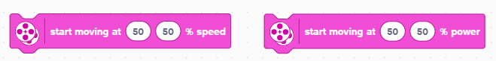
אחוז מהירות VS אחוז כוח
סינכרון מנוע: הבלוק ינסה לשמור על פרופורציונליות בין מספר סיבובי המנוע של כל גלגל אחד לשני.
האצה / האטה: הבלוק יגיע בהדרגה למהירות המבוקשת בזמן קצר
שליטת מהירות: הרובוט יתאים את הכוח המועבר למנוע על מנת לשמור על מהירות קבועה
לא מכיל את המאפיינים של הבלוק השמאלי
בעוד שלבלוק מהירות יש יותר מאפיינים יחודיים, כאשר תשתמשו בבלוק תנועה בלופ (בלוק חזרה), רצוי להשתמש בבלוק כוח
לשיעור הזה, תשתמשו בבלוק כוח

Slide 7
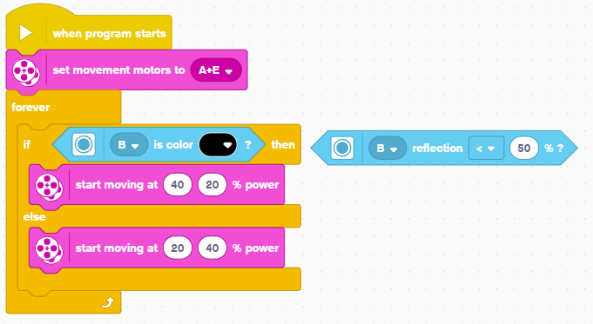
מעקב אחר קו – מצב COLOR ו-REFLECTED
הקוד הזה עוקב אחר הצד הימני של קו שחור, בעזרת שימוש במצב color
כשהחיישן רואה שחור, הרובוט פונה שמאלה
כשהחיישן רואה לבן, הרובוט פונה ימינה

Slide 8
הרחבה
שינוי תנאי עצירה
מה אם לא רציתם לעקוב אחר הקו לנצח? מה אם לעקוב אחר קו עד שנלחץ חיישן מגע מסויים?
חברו את השיעור הזה עם השיעור על "בלוק החזרה" כדי לפתור את הבעיה.

Slide 9



קרדיטים
המצגת נוצרה על ידי Arvind and Sanjay Seshan עבור Prime Lessons.
המצגת תורגמה לעברית ע"י FRC D-Bug #3316 וקבוצות ה-FLL של עירוני ד' תל-אביב #285 ++D ו-DGITAL #1331
ניתן למצוא שיעורים נוספים באתר
www.primelessons.org
This work is licensed under a Creative Commons Attribution-NonCommercial-ShareAlike 4.0 International License.

